Slide 1
2022
数据挖掘大作业汇报
谢健祥、刘赫昭、袁佳哲

Slide 2
数据集二
2
数据集一
总结
3
1

Slide 3
数据集一

Slide 4
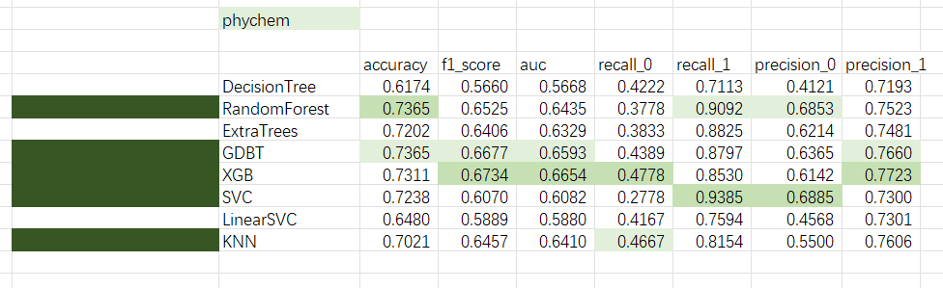
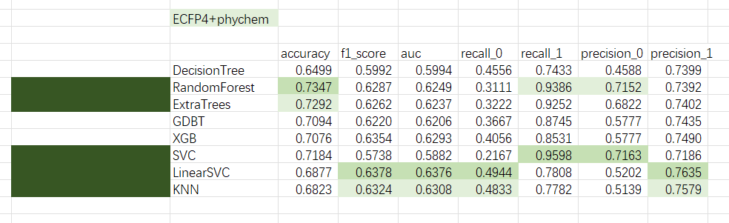
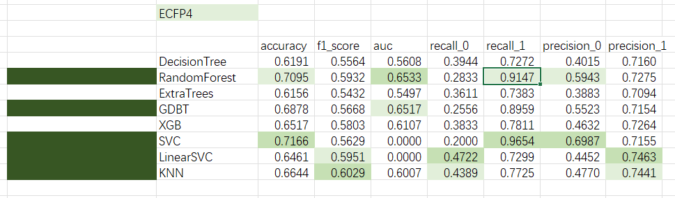
一、算法流程-fit

Slide 5
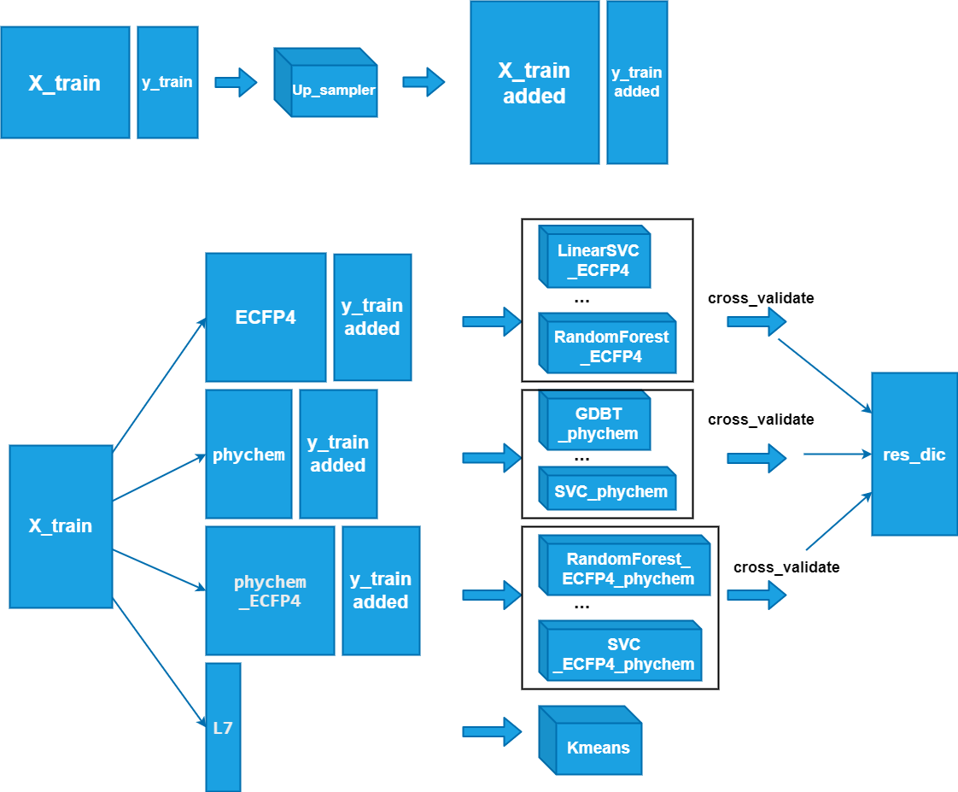
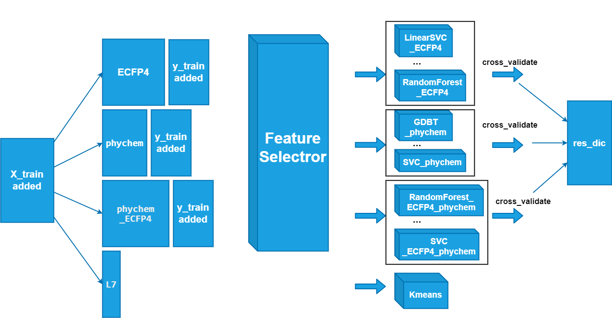
一、算法流程-fit
up_sampler

Slide 6
一、算法流程-fit
基分类器池

Slide 7
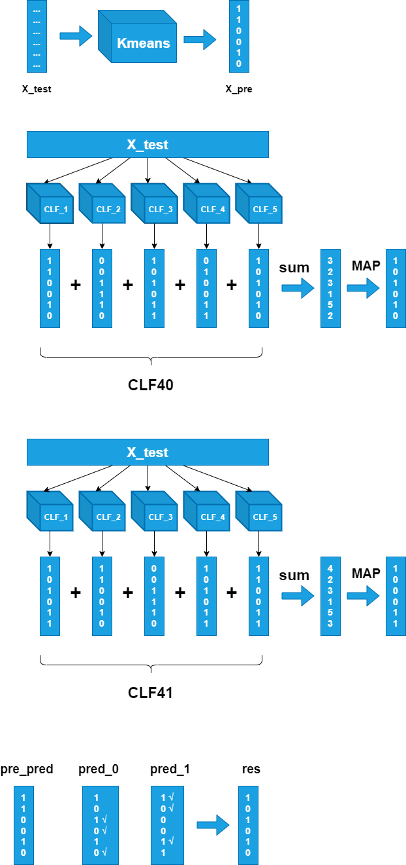
二、算法流程-predict
基分类器池
recall_0评分Top5

Slide 8
二、算法流程-predict
基分类器池
recall_1评分Top5

Slide 9
二、算法流程-predict

Slide 10
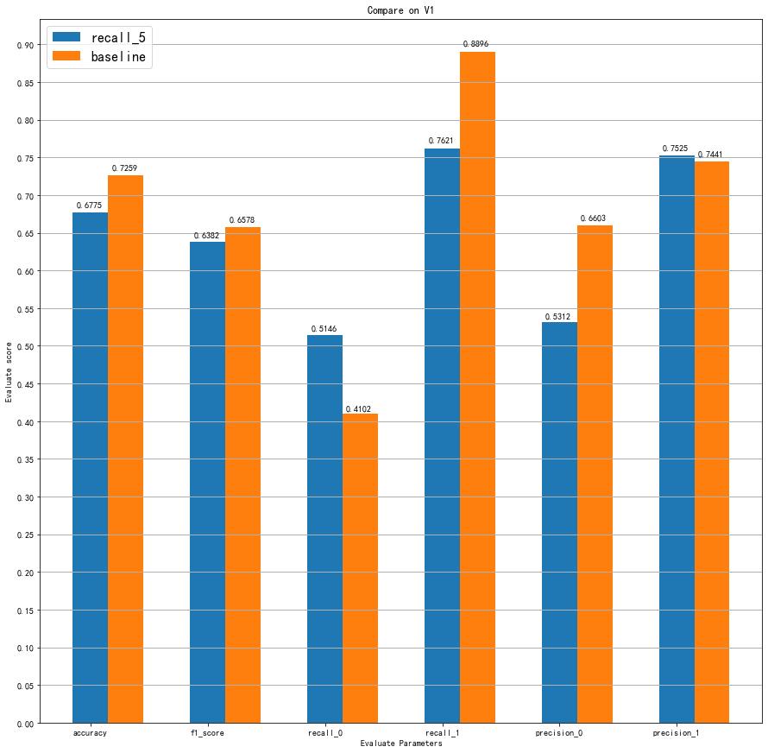
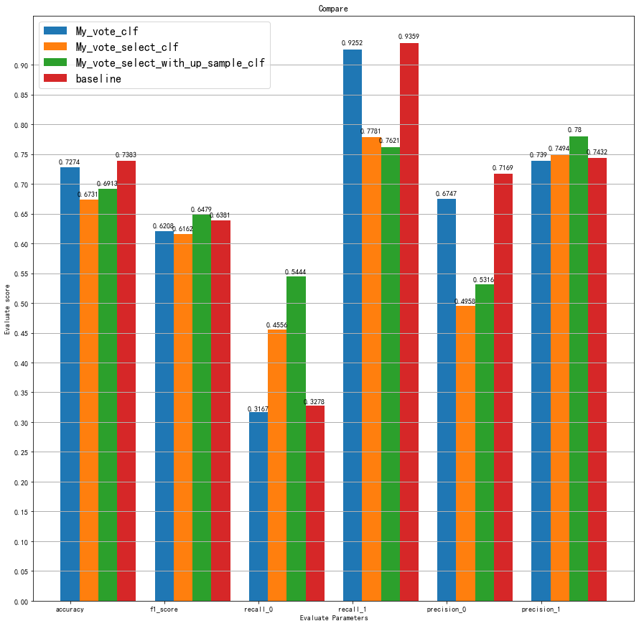
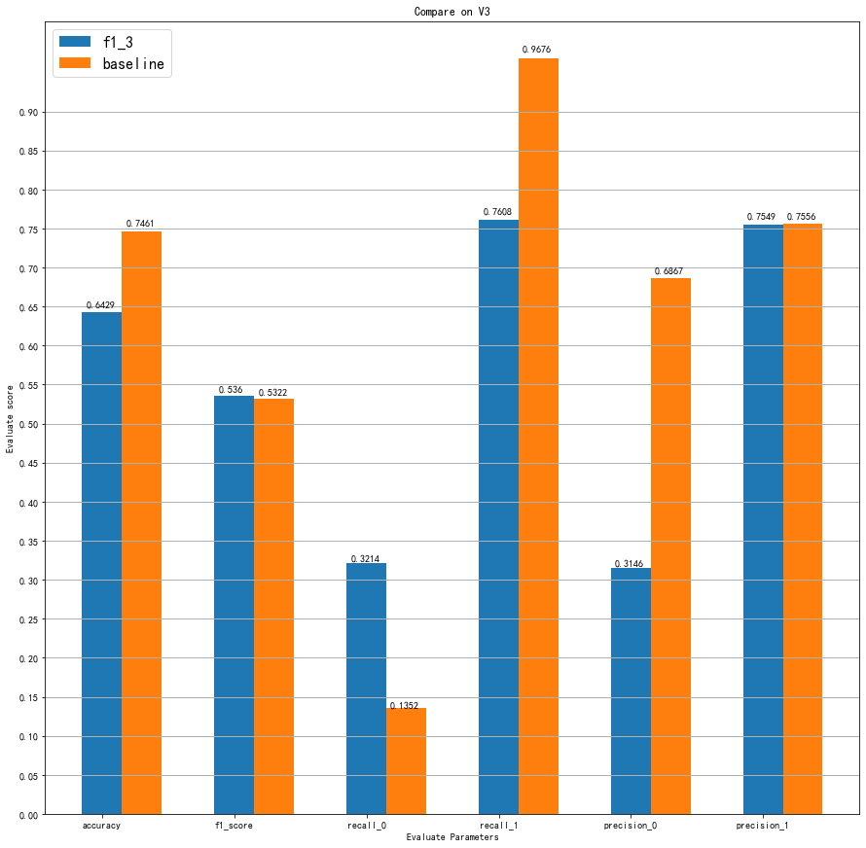
da1
三、三版本数据集最佳结果
点击图片打开原图
V1数据集
V2数据集
V3数据集

Slide 11
数据集二

Slide 12
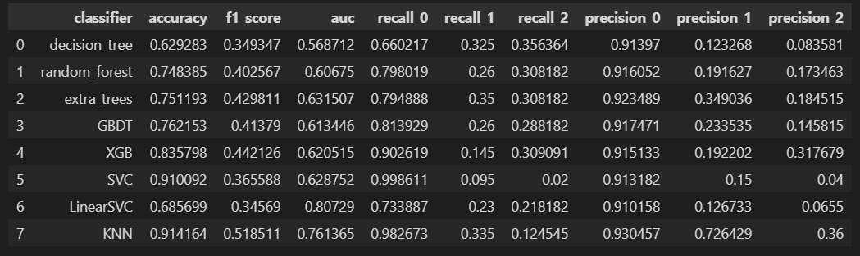
一、药物联合作用数据集
用十折交叉验证直接处理原数据，将结果定义为baseline
0-7象征着模型： ['decision_tree', 'random_forest', 'extra_trees', 'GBDT', 'XGB', 'SVC', 'LinearSVC', 'KNN’]

Slide 13
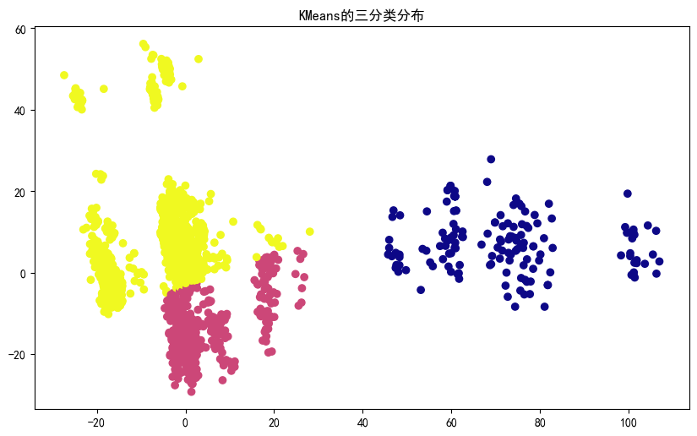
一、药物联合作用数据集
先对原数据进行PCA降维处理，并用Kmeans算法进行聚类，结果如下：

Slide 14
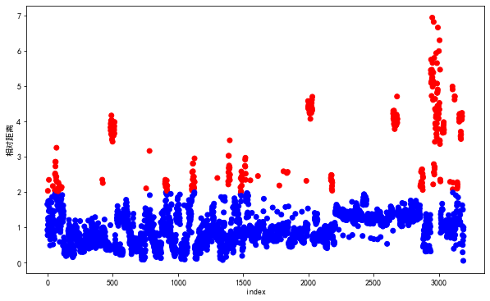
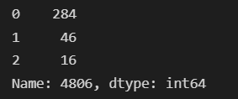
一、药物联合作用数据集
再分别计算出每个点相对于三个聚簇中心点的距离，将距离大为2的点标记为离群点，结果如下

Slide 15
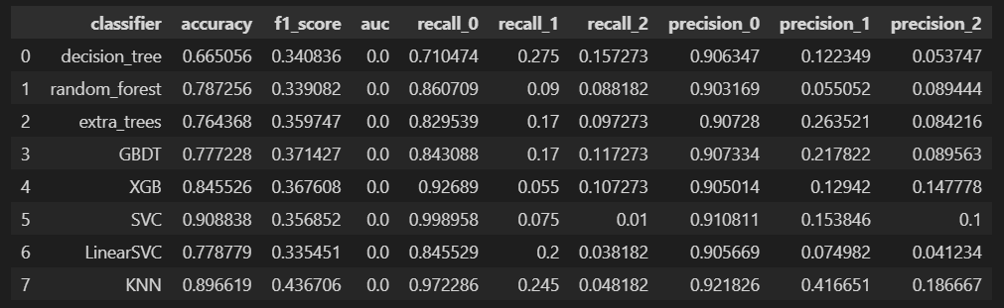
一、药物联合作用数据集
在十折交叉验证中运用离群点分析策略，将训练集中的离群点单独提出训练一个模型，将离群点提出后剩下的样本训练另一个模型。再将测试集离群点和非离群点分离，离群点样本用前一个模型预测，非离群点样本用后一个模型预测，最后得到的结果如下，可以看出结果并不出色。
数据处理后结果：
baseline：

Slide 16
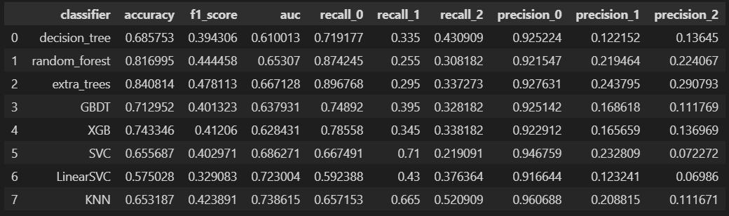
一、药物联合作用数据集
后来我们使用重采样方法，对训练集进行重采样，将原来0:1:2=29:2:1的数据集上下采样成0:1:2=1:1:1，得到结果如下：我们看到几乎所有模型下的recall_2值均比baseline有或多或少的提升。我们认为重采样方法适用于药物联合作用数据集的2类模型构建和预测。但是经过多次运行后发现，重采样方法的稳定性并不是很好，需要对类的比和重采样方法做进一步的探索
数据处理后结果：
baseline：

Slide 17
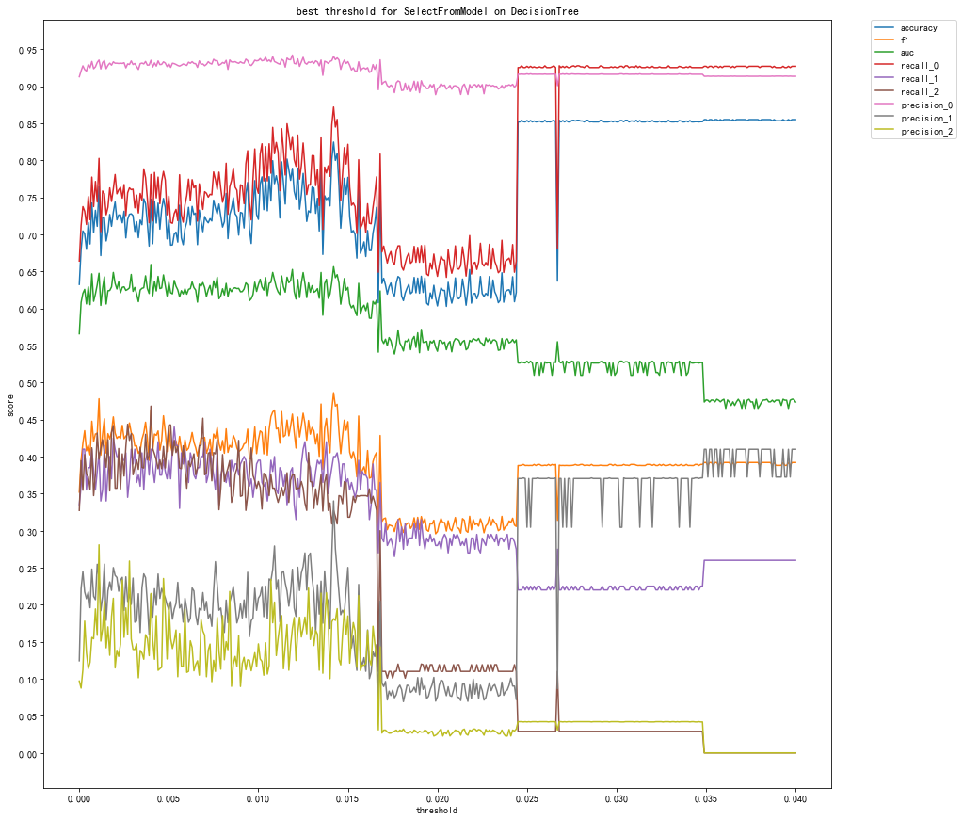
一、药物联合作用数据集
后来我们使用特征抽取方法，使用SelectFromModel类来选取特征，调整其threshold_参数，通过输出的模型评分来挑出最优的threshold_参数。从0-0.04，步进0.0001，最后统计每个参数下的决策树模型评分，做出折线图
从折线图中可以看出：
在参数长到一定程度下，其各项指标收敛。
recall_1的变化不大，均在baseline的上下拨动
Recall_2的变化很明显，在一些参数下可以比baseline高出7-9个百分点

Slide 18
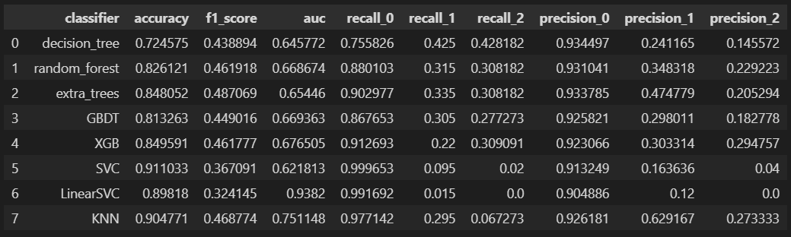
一、药物联合作用数据集
我们取recall_2最高评分下对应的threshold_参数 = 0.004训练模型，最后结果如下：我们可以看出有些模型下的recall_1和recall_2有了一些提升，我们认为特征抽取方法对数据集建模有一定的帮助
数据处理后结果：
baseline：

Slide 19
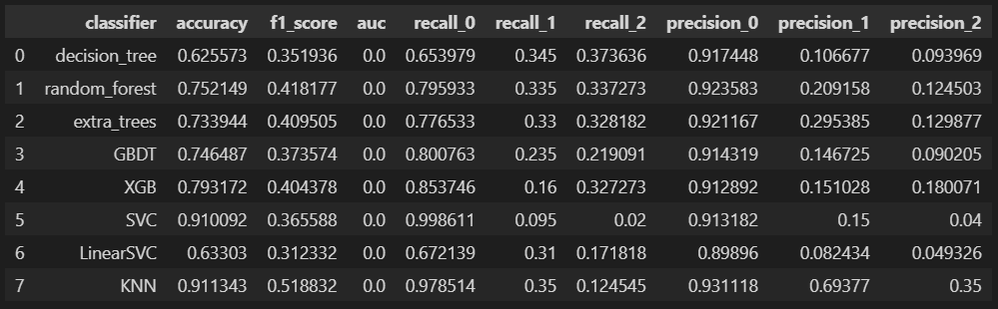
一、药物联合作用数据集
最后我们使用了如下方法：将训练集1、2类样本合为一类（假定为3类），与原0类样本进行建模，得到0_3分类模型；然后使用训练集1、2类样本建模，得到1_2分类模型。我们将测试集先用0_3分类模型预测出0类（原0类）和3类（原1或2类），再将3类对应的测试样本再使用1_2分类模型预测试1类和2类，把其与之前0类的预测结果结合评分。得到结果如下：我们发现其分类效果并不出色
数据处理后结果：
baseline：

Slide 20
大作业总结

Slide 21
总结
数据集一：
我们主要对于三版本的数据集recall_0指标进行提升
Recall_0召回率 = TP / (TP + FN)，表示的是样本中的0类有多少被预测正确了
对于人肝毒性数据集，越高的召回率说明更多的对人肝无毒的药物被正确分类，有一定的实际意义
数据集二：
我们使用了原数据集直接进行十折交叉验证的结果作为baseline，将每次十折交叉得到的训练集分别做了1. 离群点分析，2. 重采样，3. 特征抽取（先抽取后十折交叉），4. 将三分类样本分解为两个二分类的处理后，训练模型，对测试集进行预测，将每次处理后得到的结果与baseline比较后得出结论
对样本进行重采样处理后模型对小类预测的能力有很明显的提高，但是其稳定性不强
特征抽取可以从某些程度上影响模型对小类预测的效果
离群点分析和三分二的处理对数据集模型的构建影响不大

Slide 22
谢谢聆听！
THE END

